Slide 1
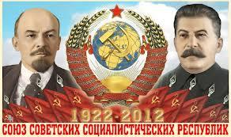
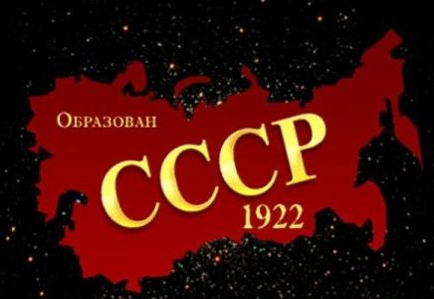
Образование СССР

Slide 2
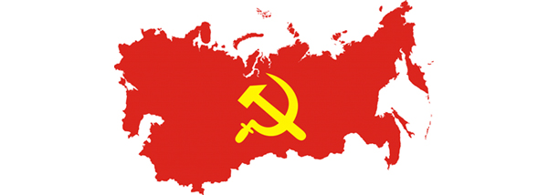
План урока:
1.Предпосылки образования.
2.Принципы построения.
3.Образование СССР. Конституция СССР.
4.Образование новых союзных республик.
5.Национальная политика СССР.

Slide 3
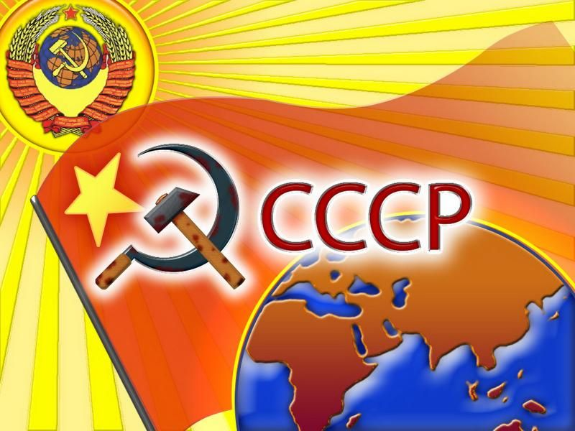
Задание на урок:
Почему образование государства СССР было неизбежно?

Slide 4
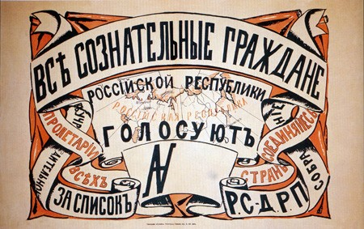
Предпосылки образования.
После войны на территории бывшей Российской империи было полтора десятка стран.
Самое крупное - РСФСР строилось по федеративному принципу и включало автономии и национальные округа.
Во всех Советских республиках у власти стояли представители большевиков.
Их цель - построение социализма.
Они имели единую экономическую основу – гос.собственность на средства производства.

Slide 5
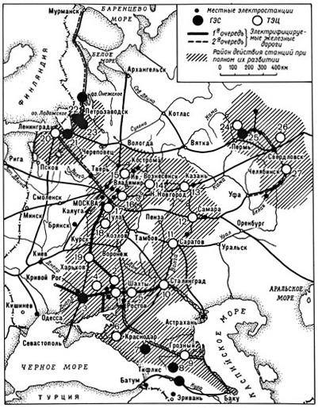
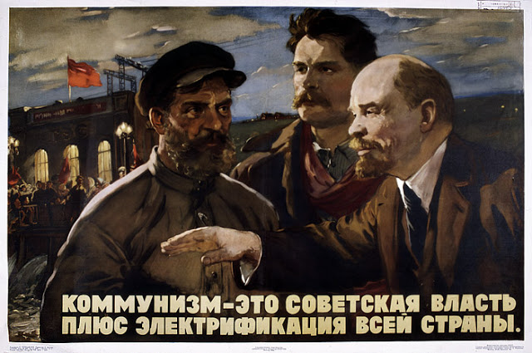
Предпосылки образования.
Все страны были связаны тесными экономическими связями.
Их население ассоциировало себя в качестве единого народа.
В 1920-21 гг. РСФСР, Украина, Белоруссия, Армения, Грузия и Азербайджан заключили договора в военной, экономической областях и дипломатической сфере.
Внешняя торговля славянских государств была объединена.
План ГОЭЛРО предусматривал создание единой энергетической базы всех советских республик и их развитие на этой основе.

Slide 6
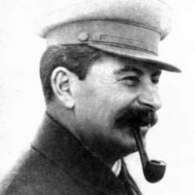
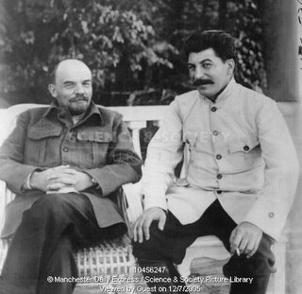
Принцыпы построения.
Были разные точки зрения на принципы построения единого государства.
Комиссию по подготовке проекта Союзного договора возглавил И. Сталин.
В проекте был изложен план автономизации, с привилегиями для РСФСР.
Но Ленин подверг проект резкой критике и настоял на принципе равноправия при создании единого государства.

Slide 7
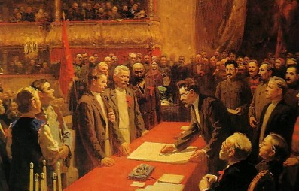
Образование СССР. Конституция СССР.
В н. 20-х гг. между закавказскими республиками были острые проблемы.
Для их решения Армению, Азербайджан и Грузию объединили в ЗСФСР.
30.12.1922 года представители РСФСР, УССР, БССР и ЗСФСР подписали в Москве Договор и Декларацию об образовании СССР.
Новое государство формировалось на основе принципов добровольности.
В 1924 г. на II Всесоюзном съезде Советов была принята Конституция СССР

Slide 8
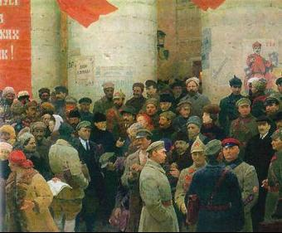
Образование СССР. Конституция СССР
Высшим органом Власти объявлялся съезд Советов (в перерывах ВЦИК, состоящий из Совета Союза и Совета Национальностей.)
Республики ведали просвещением, юстицией, здравоохранением, соцобеспечением, земледелием, внутренними делами.
Союзные органы - бюджетом, внешней торговлей, госбезопасностью, обороной, внешней политикой, транспортом.
Выборы носили многоступенчатый характер и давали перевес рабочим.
Представители свергнутых классов к выборам не допускались.

Slide 9
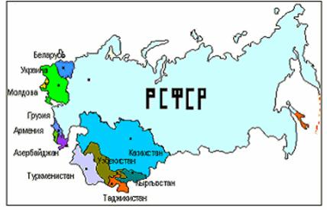
Образование новых союзных республик
В конце 20-х гг. в национально-государственном устройстве СССР были изменения.
В состав СССР вошли на правах союзных республик - Узбекистан, Туркмения, Казахстан, Таджикистан и Киргизия.
Автономными республиками стали Ингушетия, Нахичевань, Чувашия, Молдавия.
Автономными стал Горно-Балхашская (Таджикистан) область и Коми-Пермяцкий и Ненецкий национальные округа (РСФСР)

Slide 10
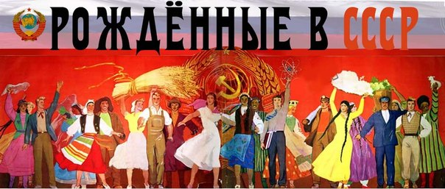
Национальная политика СССР.
В конце 20-х гг. партия учитывала национальную специфику.
В мусульманских республиках духовенству вернули земли, восстановили шариатские суды, признавали мусульманские нормы поведения.
На Севере и в Сибири сохранялось родовое самоуправление.
Большое внимание уделялось культурному развитию малых народов - многие из них впервые получили письменность.
В Москве и Петрограде открылись институты народов Востока и Севера.

Slide 11
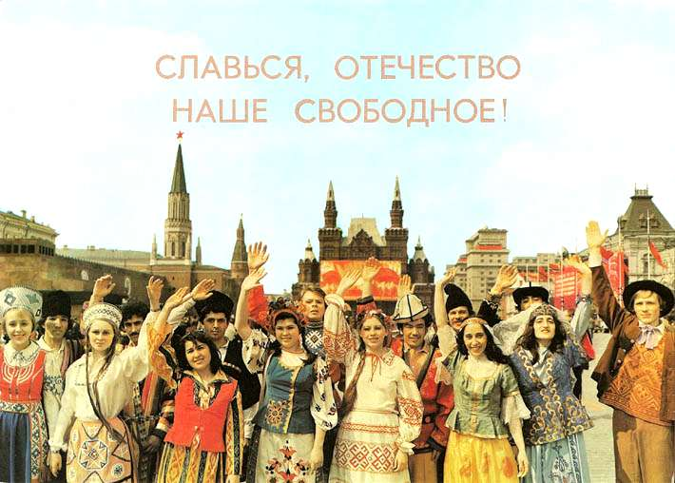
Национальная политика СССР.
Представители коренных народов привлекались к управлению государством, для них создавались льготы при приёме в ВУЗы.
Но «коренизация» имела и перегибы.
В Киргизии началось насильственное переселение русских с их земель.
На Украине украинский язык стал государственным и без его знания нельзя было занимать должности.

Slide 12
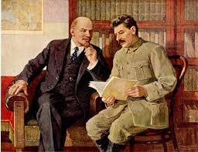
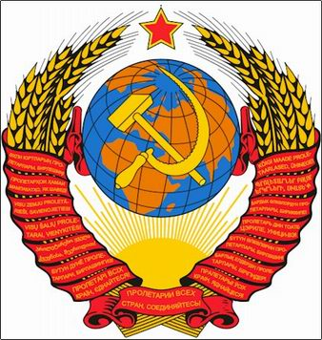
Задание на урок:
Почему образование государства СССР было неизбежно?

